Slide 1


Slide 2

Модуль 2. Емоційний інтелект

Slide 3
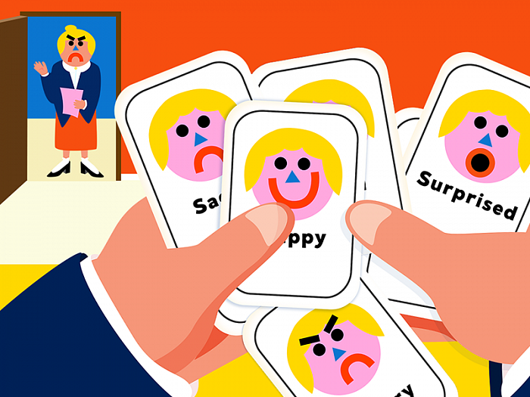
Емоції це?!

Slide 4

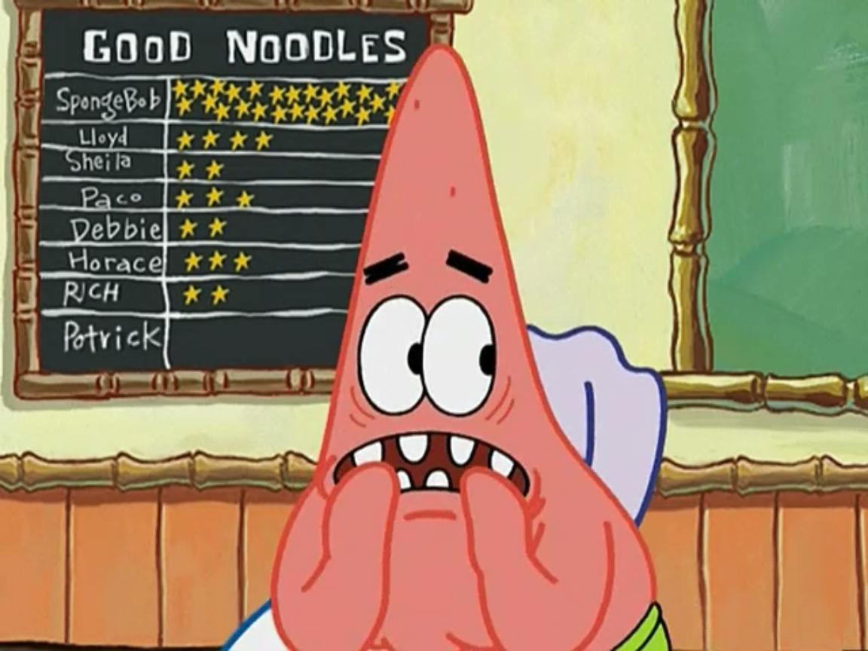
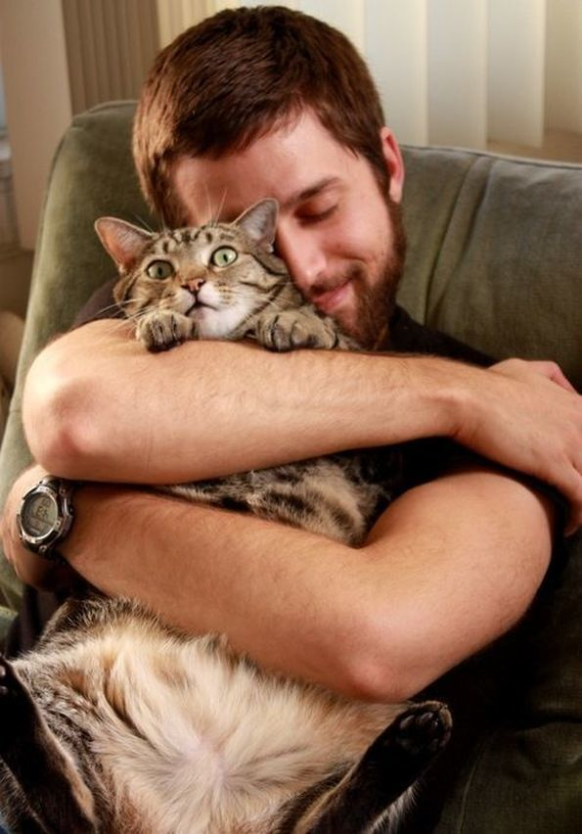
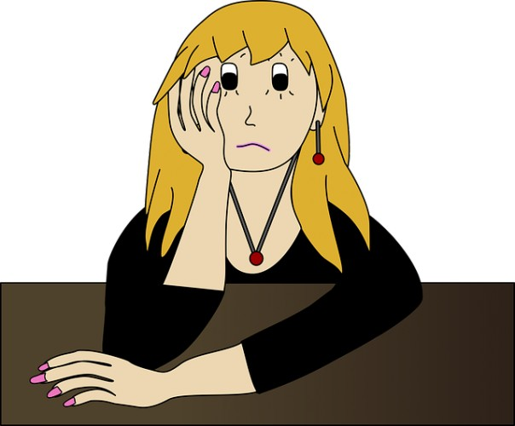
Емоції це "реакція"
кажуть про наше небайдуже ставлення до різних подій, ситуацій і людям навколо нас.

Slide 5
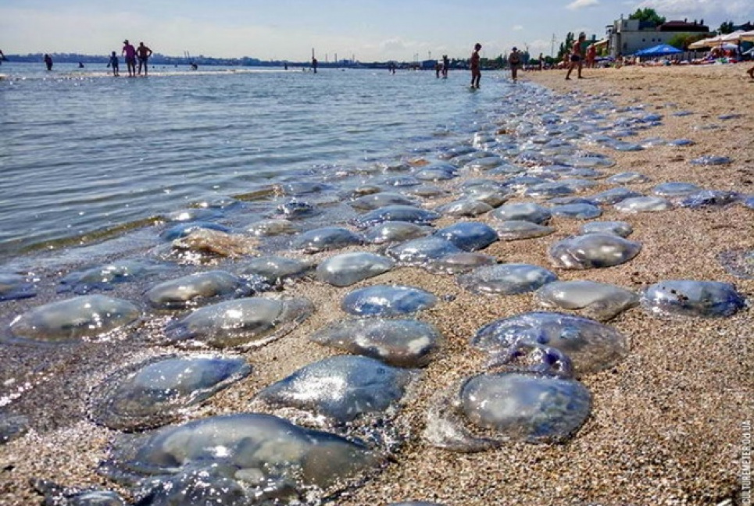
#
Що ти відчуваєш?
+

Slide 6
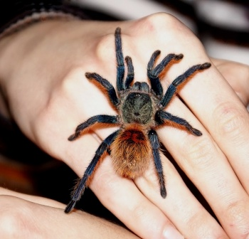
#
Що ти відчуваєш?
+

Slide 7
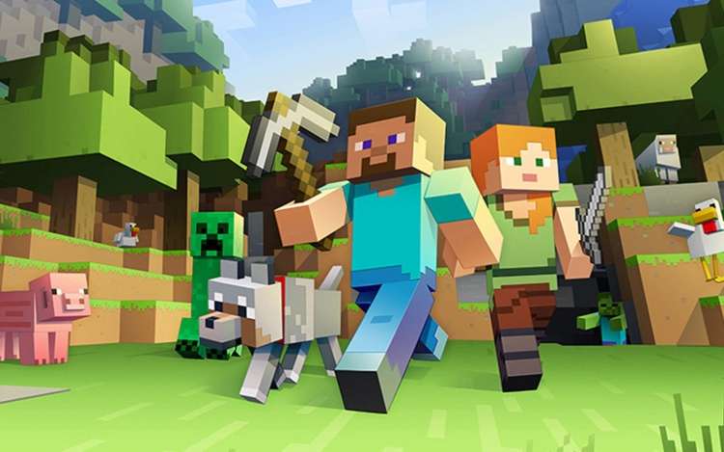
#
Що ти відчуваєш?
+

Slide 8

#
Що ти відчуваєш?
+

Slide 9
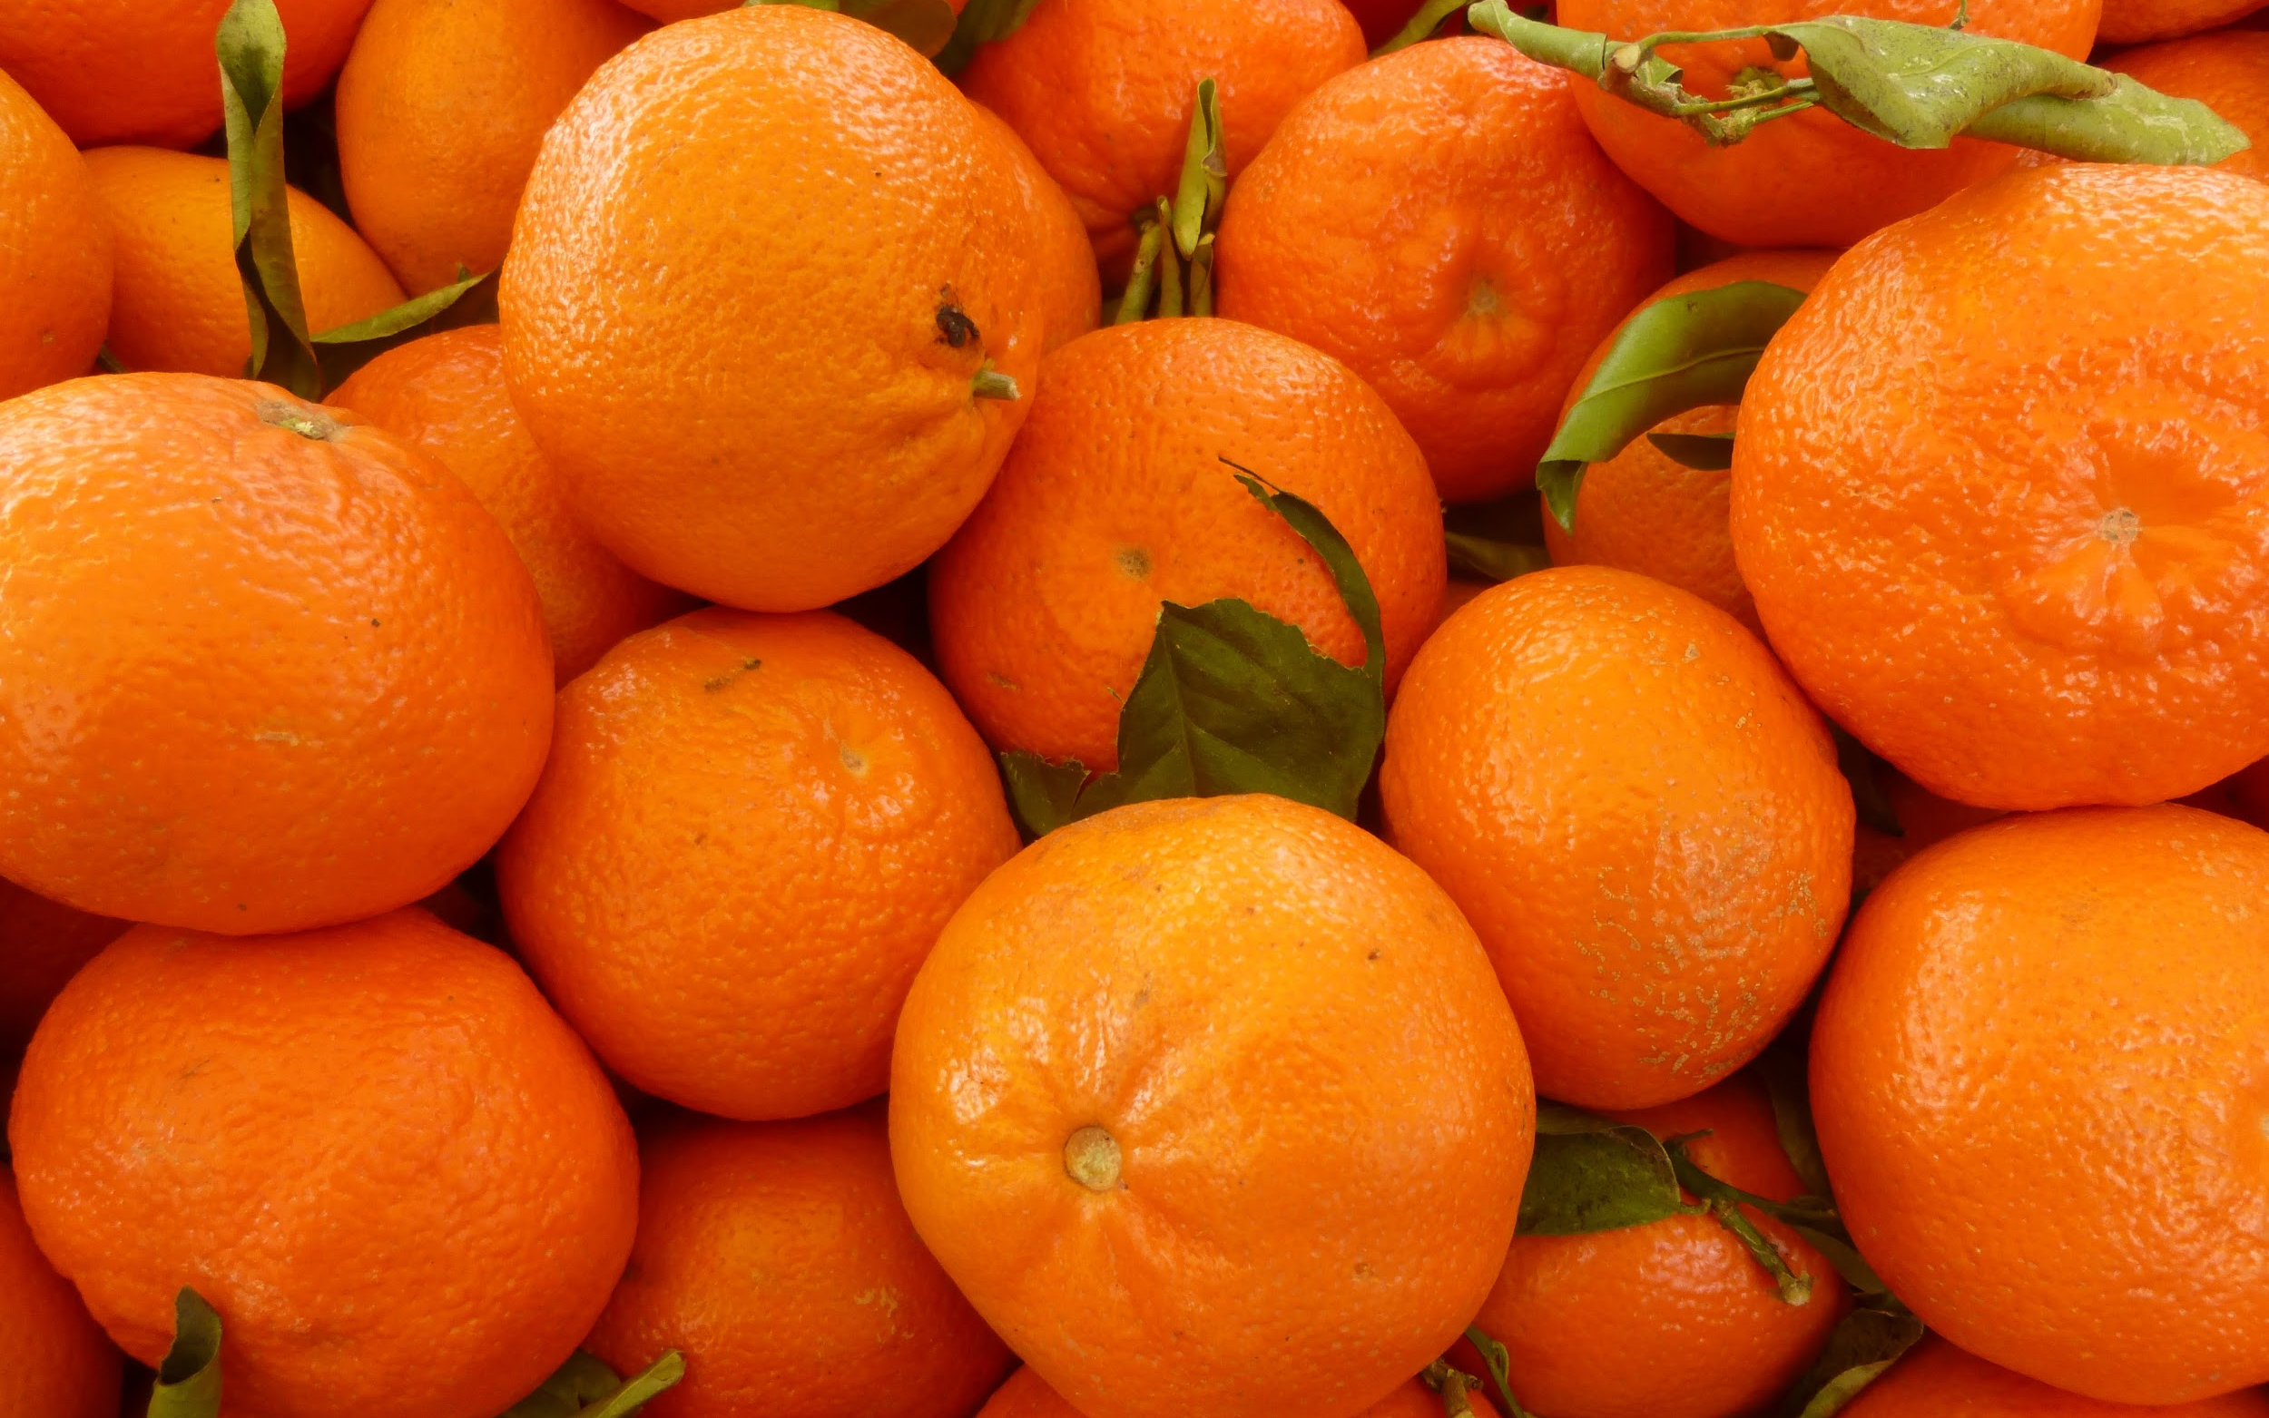
#
Що ти відчуваєш?
+

Slide 10
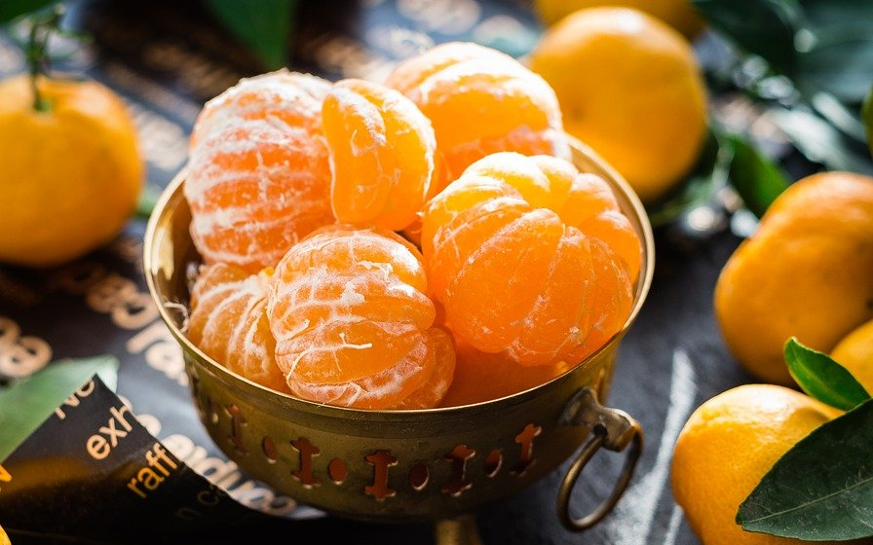
#
Що ти відчуваєш?
+

Slide 11

#
Що ти відчуваєш?
+

Slide 12
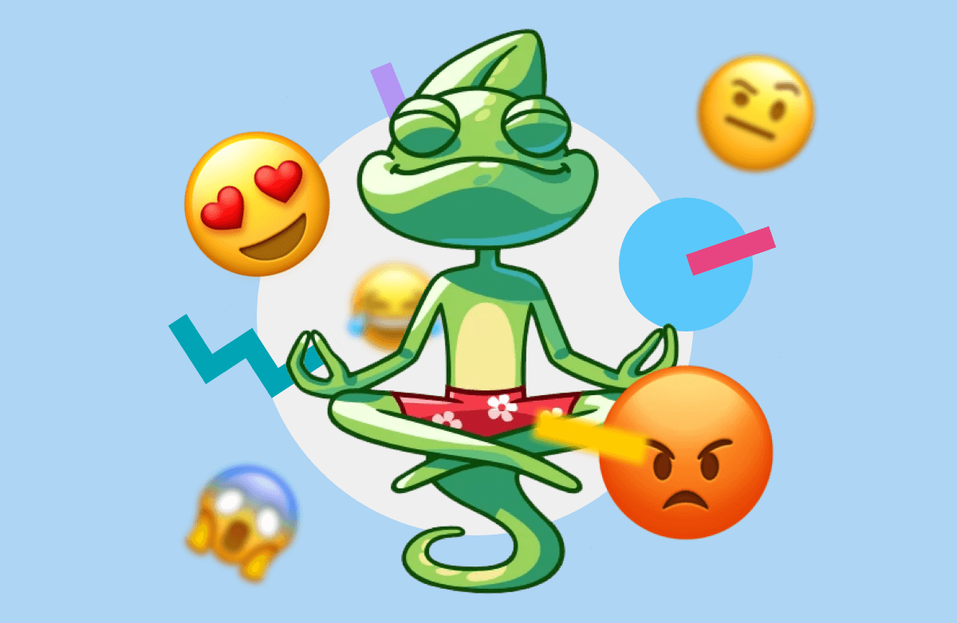
Емоційний інтелект -

Slide 13
Емоційний інтелект -
здатність людини розпізнавати емоції, розуміти свої бажання, мотивацію і бажання, свої власні і інших людей.

Slide 14
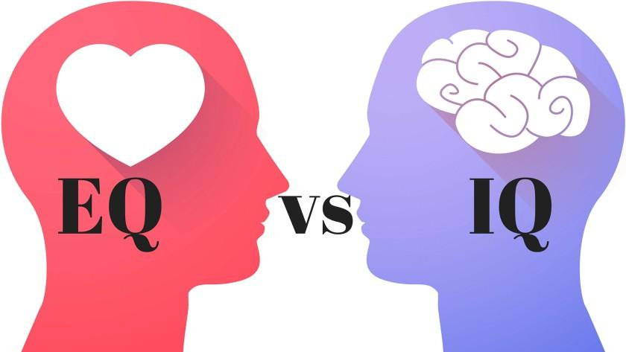

Slide 15
Що важливіше?
Емоційні здібності: розуміння своїх емоцій, управління ними, розуміння емоцій інших людей.
Розумові здібності:
Навчання, рішення задач, логіка і т.д.

Slide 16
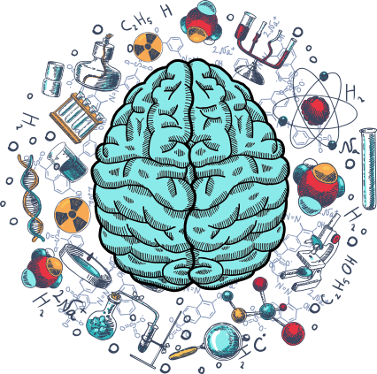
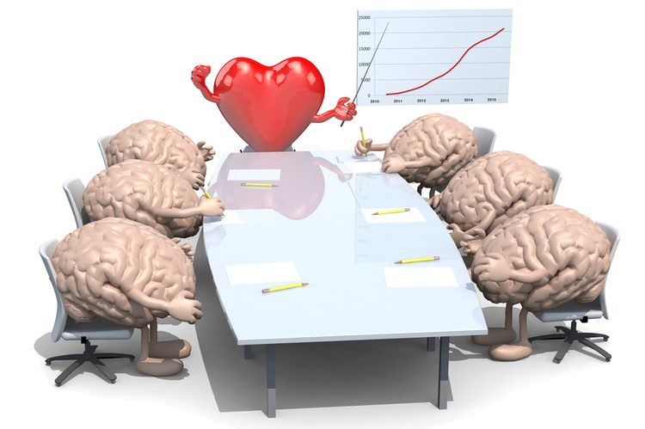
IQ залежать шанси отримати роботу, а від EQ - успіх в кар'єрі.
Notes:
Цитата американського вченого який досліджував як впливає емоційний інтелект на успіх у роботі.

Slide 17

Чи виражаемо ми свої емоції при листуванні?

Slide 18
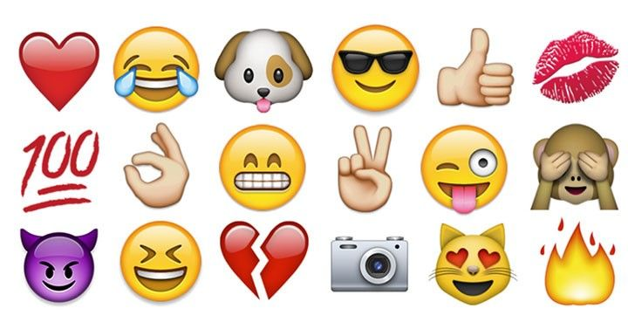
Емодзі в листуванні ?!
Для чого ми їх використовуємо і як вони впливають на зміст нашого повідомлення?

Slide 19
1.Привіт😀
2.Привіт😔
3.Привіт🙄
4.Привіт🤷‍♀️
5.Привіт🤒
6.Привіт🤣
7.Привіт🌷
8.Привіт🥰
9.Привіт🥺
10.Привіт😡
11.Привіт😵
12.Привіт😭

Slide 20
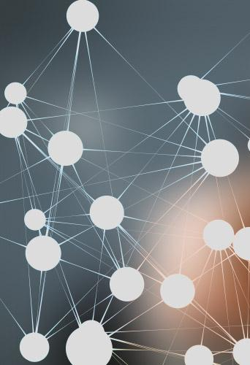
#
+
Гра: вгадай емоцію?
* Каомодзі: японські смайли

Slide 21
#
(๑˃ᴗ˂)ﻭ
+

Slide 22
#
( ◡‿◡ *)
+

Slide 23
#
(－ω－) zzZ
+

Slide 24
#
(´♡‿♡`)
+

Slide 25
#
(╬`益´)
+

Slide 26
#
(╯︵╰,)
+

Slide 27
#
(⊙_⊙)
+

Slide 28
#
(๑˃ᴗ˂)ﻭ- радість
( ◡‿◡ *) - сором
(´♡‿♡`) - любов
(－ω－) zzZ - втома
(╬`益´) - злість
(╯︵╰,) - сум
(⊙_⊙) - здивування
+

Slide 29
#
¯\_(ツ)_/¯
+

Slide 30
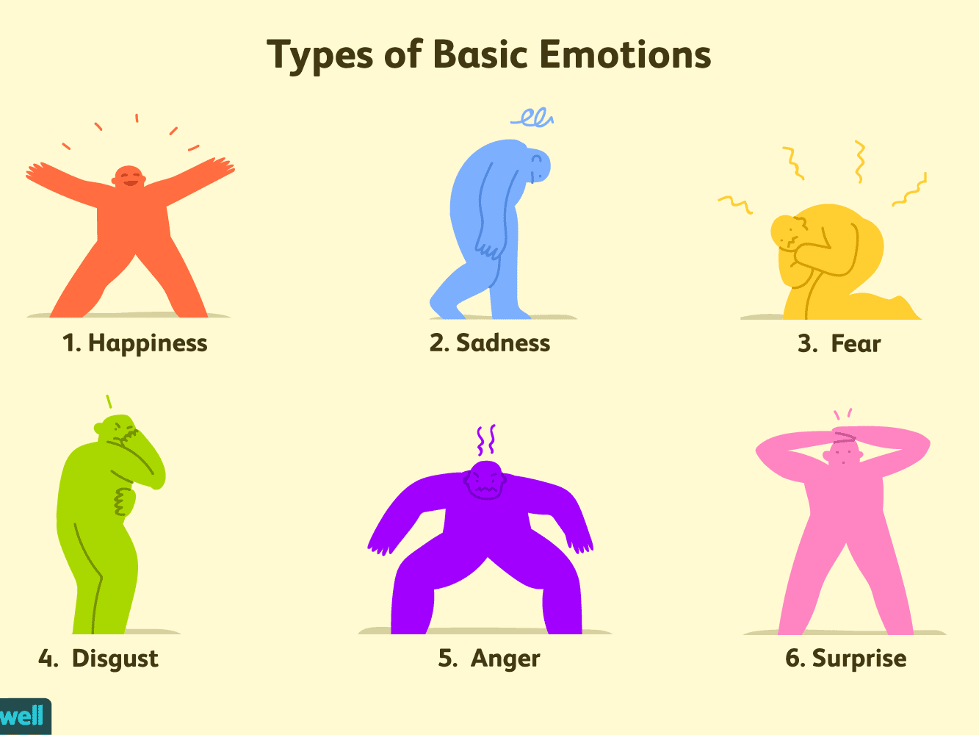
#
Базові емоції
+

Slide 31
Домашнє завдання -
Зробити фотоколаж зі своїх фотографій
(Нових або вже наявних) з різними емоціями: 1. Щастя 2. Смуток 3. Страх
4. Відраза 5. Злість 6. Подив

Slide 32

Які емоції відчуває головна героїня?

Slide 33
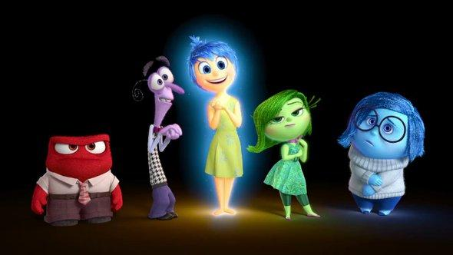
#
Якої базової емоції немає на картинці?
+

